Slide 1
Censo ABED 2012

Slide 2
Censo ABED 2012
Universo da pesquisa
Instituições formadoras
Instituições que prestam serviços de EAD
Professores independentes
Metodologia
Preparação dos instrumentos
Montagem de sistema online
Montagem de cadastro e envio de convites
Acompanhamento das respostas
Processamento , análise e cruzamento de dados
Publicação das informações

Slide 3
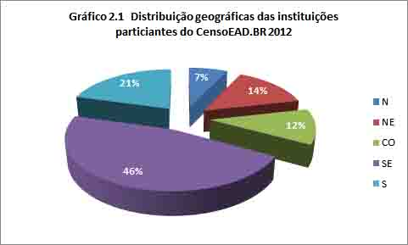
Participação das instituições no Censo ABED
ANO | Frequência
2010 | 198
2011 | 196
2012 | 252
Participação | Frequência
Apenas em 2010 | 65 instituições
Apenas em 2011 | 58 instituições
Apenas em 2012 | 121 instituições
Em 2010 e 2011 | 40 instituições
Em 2010 e 2012 | 23 instituições
Em 2011 e 2012 | 46 instituições
Nos 3 últimos anos | 69 instituições

Slide 4
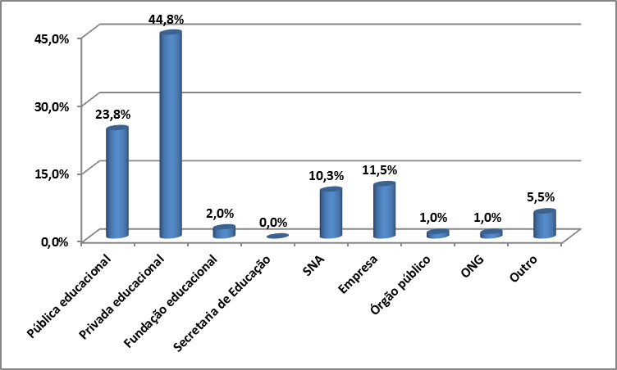
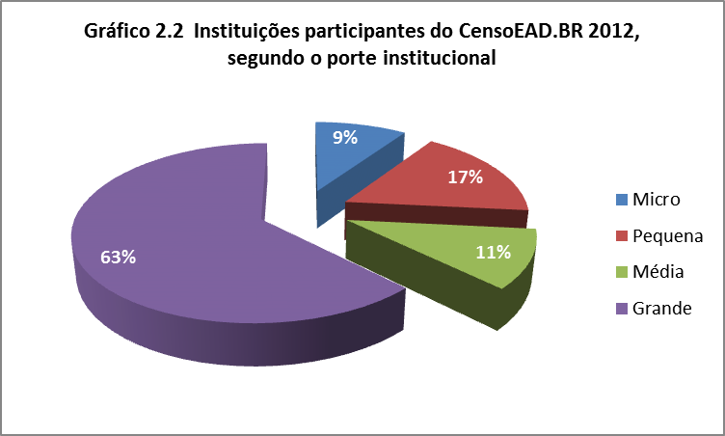
Características institucionais dos respondentes 2012
Perfil das instituições:
grande porte
cursos autorizados
região sul e sudeste,
desenvolve ensino formal
( universidades, faculdades, entre outros)
Formadoras : 83,4%
Formadoras e prestadoras de serviços : 8,3%
Prestadoras de serviços : 8,3%

Slide 5
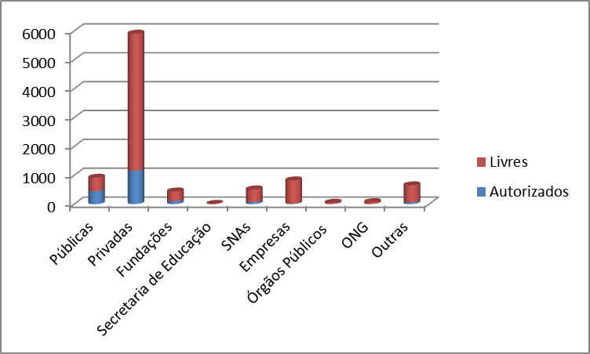
EAD no Brasil em 2012 : Cursos
Total : 9376
1.856 – cursos autorizados
7.520 – cursos livres
Cursos autorizados
Pós graduação : 53% (latu sensu)
Graduação : 26%
Licenciatura : 50%
Cursos Livres
Atualização – 31,5%
Aperfeiçoamento – 30%
Extensão universitária : 14%
Treinamento operacional – 10,2%

Slide 6
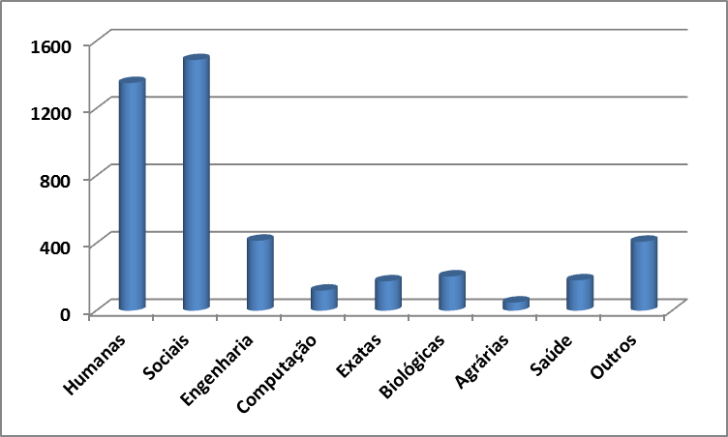
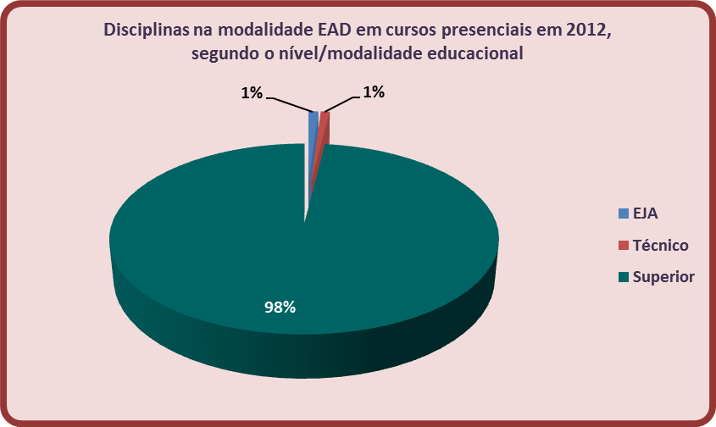
EAD no Brasil em 2012 : Disciplinas
6.500 disciplinas em cursos presenciais/autorizados

Slide 7
EAD no Brasil em 2012 : Matrículas
Evolução das matrículas 2009/2012
Ano | Número de instituições participantes do Censo | Número de matrículas em EAD
2009 | 128 | 528.320
2010 | 198 | 2.261.921
2011 | 181 | 3.589.373
2012 | 252 | 5.772.466
Cursos Livres : 4.294.983
Cursos autorizados : 1.141.260 Disciplinas : 336.223

Slide 8
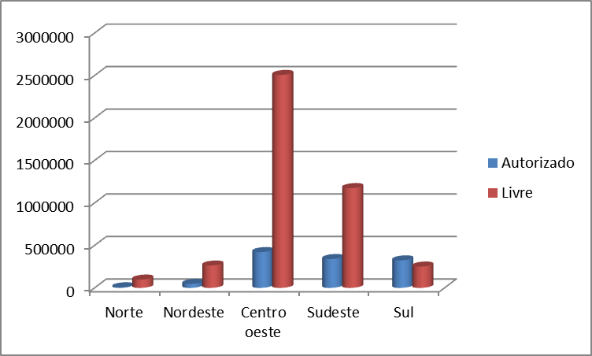
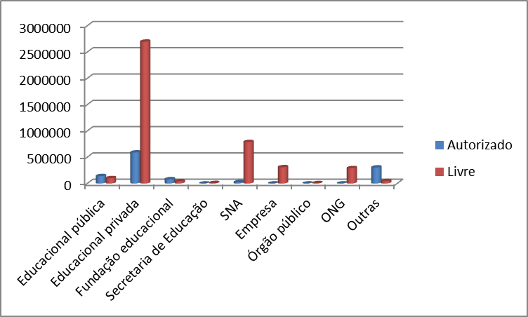
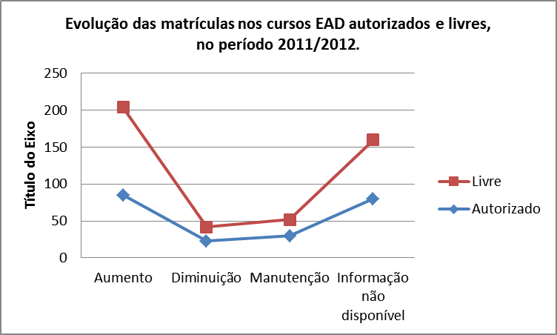
EAD no Brasil em 2012 : Matrículas cursos autorizados e livres
Localização geográfica
Característica das instituições

Slide 9
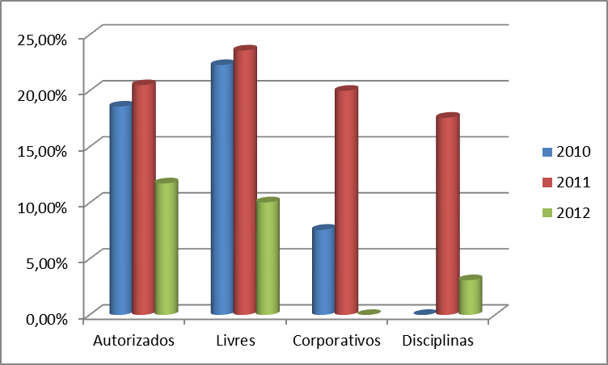
Gráfico 3.49 Índices de evasão registrados no período 2012-2012 pelo CensoEAD.BR, realizado pela ABED.
EAD no Brasil em 2012 : Evasão
Tipo de cursos | 2010 | 2011 | 2012
Autorizados | 18,6% | 20,5% | 11,74%
Livres | 22,3% | 23,6% | 10,05%
Corporativos | 7,6% | 20% | 3%*
Disciplinas | - | 17,6% | 3,10%
Índices de evasão registrados no período 2012-2012
*média dos índices obtidos entre os corporativos livres e autorizados
Índices de evasão no período 2010-2012

Slide 10
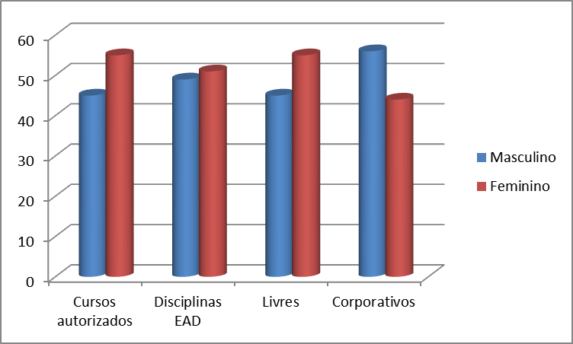
EAD no Brasil em 2012 :Perfil dos alunos
Idade dos alunos
cursos autorizados e disciplinas:
18 a 30 anos (50%) (graduação e ensino profissionalizante)
31 a 40 anos (43%) (graduação e pós graduação)
Cursos livres não corporativos
18 a 30 anos (59%)
31 a 40 anos (37%).
Cursos livres corporativos
31 a 40 anos (65%)
18 a 30 anos (25%).
Distribuição dos alunos segundo o sexo
A maioria dos alunos estuda e trabalha

Slide 11
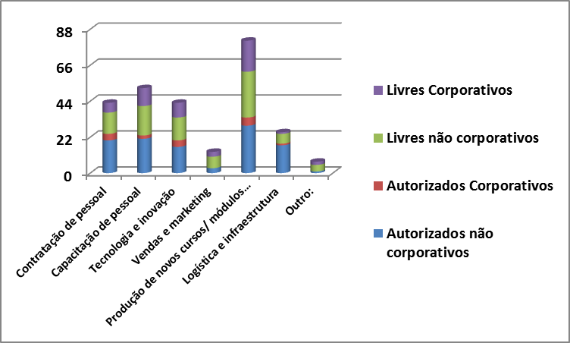
EAD no Brasil em 2012 : Investimentos e obstáculos
Obstáculos:
evasão
desafios organizacionais
custo de produção dos cursos
Investimentos

Slide 12
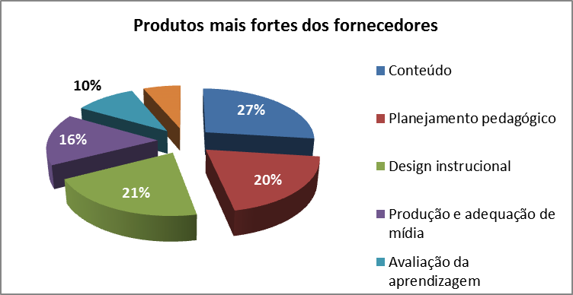
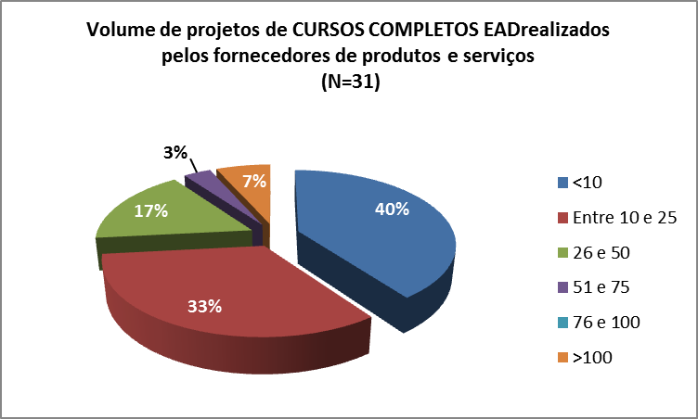
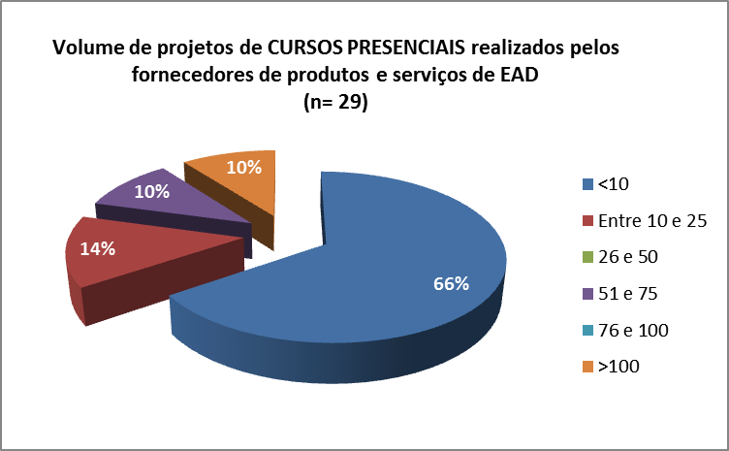
Instituições fornecedoras de produtos e serviços EAD

Slide 13
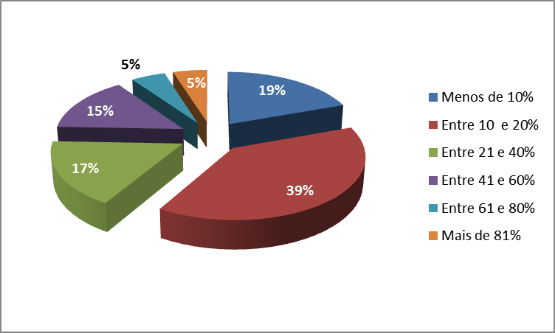
Instituições fornecedoras de produtos e serviços EAD
Área de conhecimento | %
Humanas | 33%
Sociais | 43%
Engenharia | 40%
Computação | 20%
Exatas | 20%
Biológicas | 0
Agrárias | 30%
Saúde | 18%
Não informado | 40%
Porcentagem de novos clientes
Áreas de conhecimento dos atendimentos

Slide 14
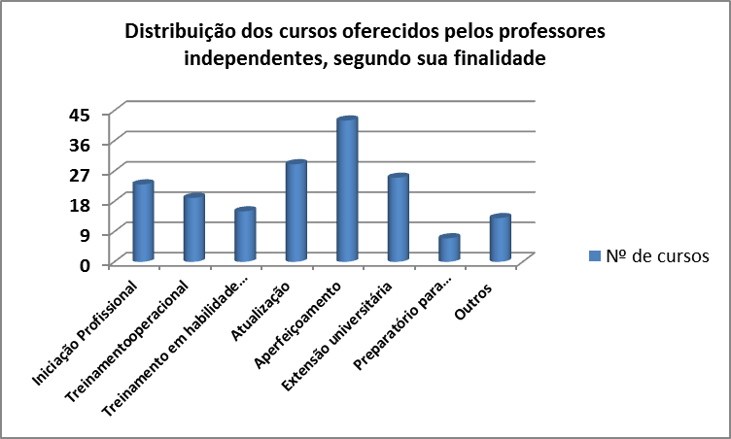
Professores independentes
Situação Número dos alunos nos cursos | 2010 (8 respondentes) | 2011 (28 respondentes) | 2012 (32 respondentes)
matriculados | 1.100 | 11.209 | 7.959
concluintes | - | 6.492 | 6.263
evadidos | 185 | 1.541 | 1.396
Taxa de evasão | 16,8% | 13,7% | 18%
32 professores independentes responderam a pesquisa

Slide 15
Variável : Metodologia em EAD
Características dos cursos:
Online
Interação: educador/ educando e educando/educando (por e mail)
Turmas : mais de uma por semestre
Elaboração dos cursos
Equipe de EAD e especialistas
Interface de navegação: parte padronizada varia em função do conteúdo
Exercícios e atividades em todo curso para aplicação da teoria
Conteúdos se baseiam:
Instituições : ementas de conteúdo
Fornecedores :competências
Professores : objetivos
Duração é estimada a partir dos cursos presenciais.
Avaliação experimental : piloto
Mediação educacional
Responde a todas necessidades dos educandos (acesso, administrativos, conteúdo, entre outros)
Papel do docente e do tutor
igual nas atividades de chat e fórum
comentam as atividades do educando

Slide 16
Variável : Metodologia em EAD
Participação dos alunos
acessar a informação (textos, animações, etc.)
responder questões sobre o conteúdo.
Avaliação
balança de dois pratos
prevista para todas as unidades do curso.
questões objetivas corrigidas pelo sistema.
(Professores independentes: trabalhos enviados e corrigidos pelo docente).
Certificação : aprovação em todas as unidades do curso com 70% de aproveitamento.

Slide 17
Obrigada!
Consuelo Fernandez
consufer@uol.com.br
Ivete Palange
ipalange@uol.com.br
abed@abed.org.br

